Slide 1
Introdução a Orientação à Objetos
Capitulo III

Slide 2
Revisão
Classe: Abstração lógica de uma entidade (receita, planta de uma casa);
Objeto: “materialização” de uma classe (bolo de cenoura, casa);
Instância: processo que permita a existência do objeto na memória;
Atributos: características de cada objeto (cor, saldo, idade);
Métodos: ações realizadas, funções de cada objeto (andar, calcular área);

Slide 3
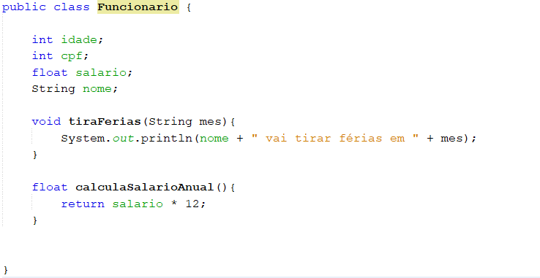
Criando nossa própria Classe
Início da classe
Os atributos são suas características.
*O que tem um funcionário?*?
Os métodos são ações ou comportamento.
*O que faz um funcionário?*
Fim da classe

Slide 4
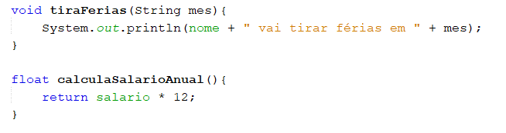
Criando nossa própria Classe
Tipo de retorno do método
Parâmetro do método (<tipo> <nome_variável>)

Slide 5
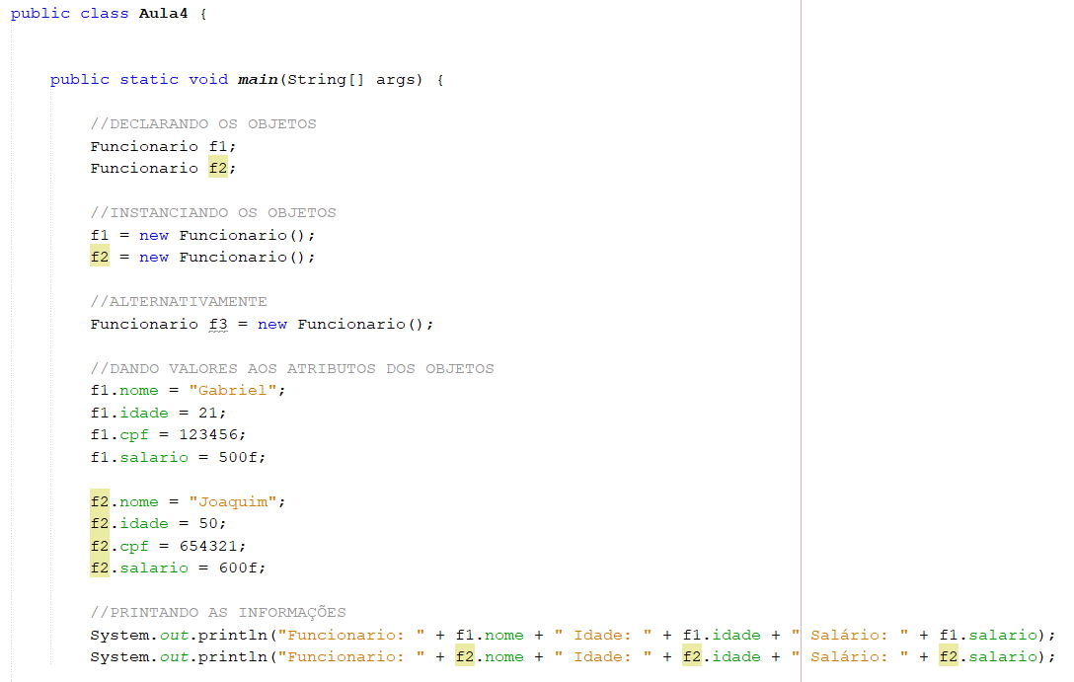
Instanciando Objetos
Acessando um atributo da classe através do operador de seção “.”

Slide 6
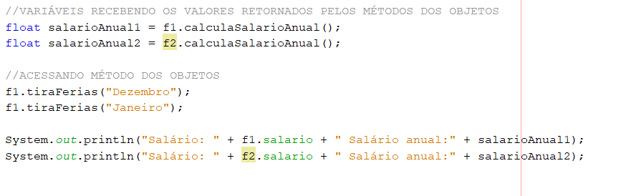
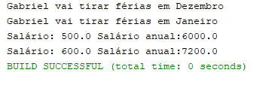
Invocando (ou chamando) métodos
Também utilizamos do “.” para acessar métodos
Métodos que retornam valores precisam ser armazenados em uma variável
Métodos sem retorno

Slide 7
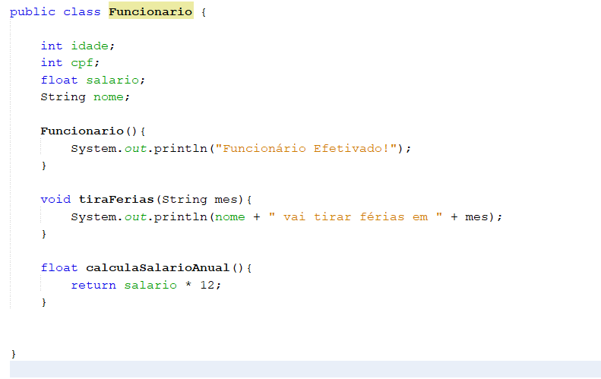

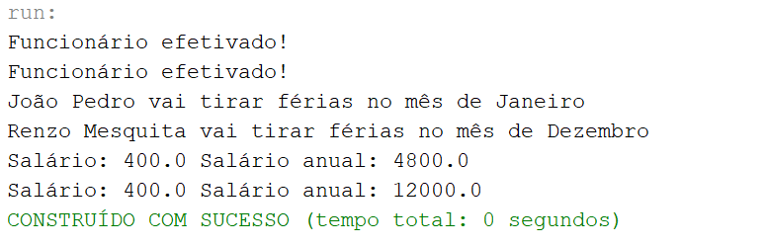
Inicializando Objetos
Atalho:
ALT + INSERT
Chamada ao Construtor
O Construtor é um método que é chamado sempre que instanciamos uma Classe.
O Construtor sempre terá o mesmo nome da Classe.
Por padrão o Construtor vem vazio, porém podemos editá-lo

Slide 8
Construtores:
Pra que servem?
Receber parâmetros de classes externas
Obrigar a inicialização de variáveis
Injeção de dependências.
Assunto da disciplina de Engenharia de Software
Utilizaremos deste recurso

Slide 9
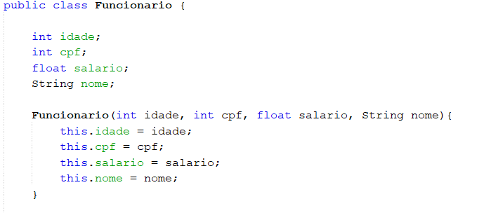
Construtores:
Exemplo: O construtor agora exerce a função de inicializar os atributos e obriga o desenvolvedor a fazer desta maneira
Construtor agora recebe parâmetros
Palavra reservada "this" serve para referenciar atributos da própria classe e diferenciar variáveis com o mesmo nome

Slide 10
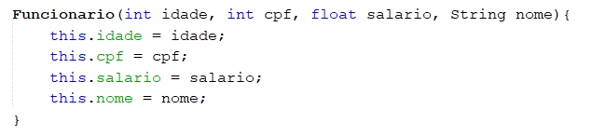
Na classe Funcionário:
Instanciando o objeto na classe main:

Slide 11
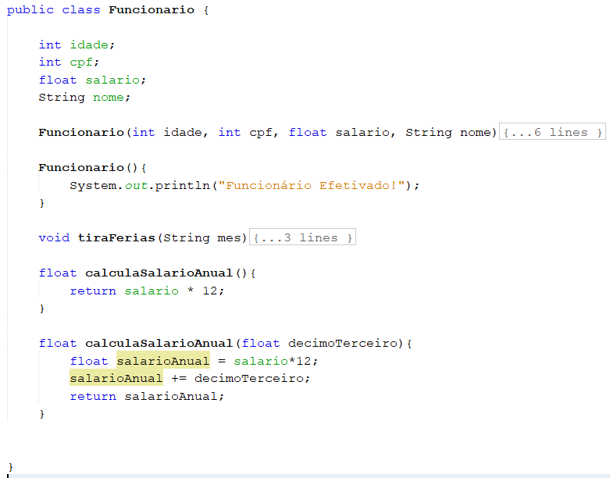
Sobrecarga de métodos
Assinatura de um método
Nome
Parâmetro
Sobrecarga:
Diferentes parâmetros

Slide 12
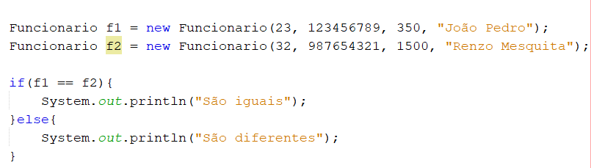
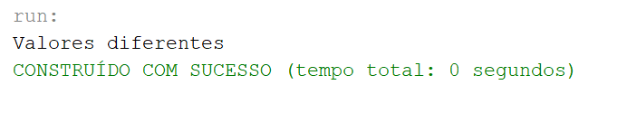
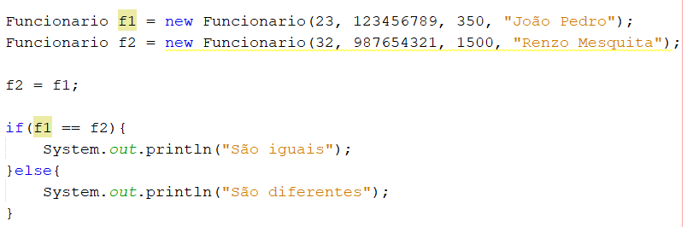

Entendendo melhor os tipos de referência (Objetos)

Slide 13
Diagrama UML: (Linguagem de Modelagem Unificada)
Representa todo o sistema de software através de diagramas.
Pra que serve?
Modelar o sistema
Entender melhor as interações entre as classes e camadas de aplicação
Documentação

Slide 14
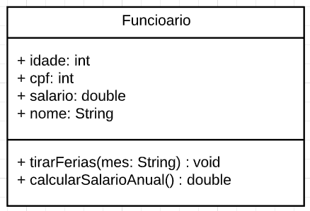
Diagrama UML: (Linguagem de Modelagem Unificada)
Exemplo:
Nome da Classe
Tipo da variável
Atributos
Retorno
Métodos
"+" = public

Slide 15
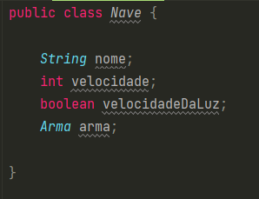
Composição x Agregação
Classes podem ter atributos de outras Classes por meio da Composição ou Agregação:
A classe Nave possui um atributo arma, que é da classe Arma.

Slide 16
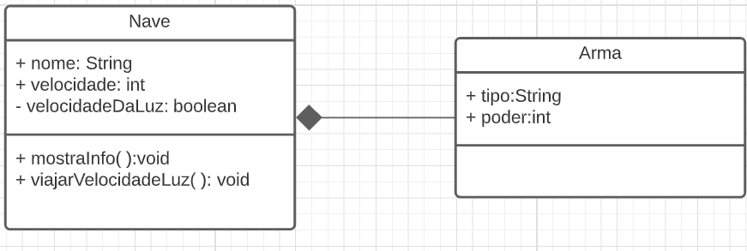
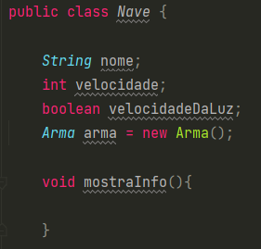
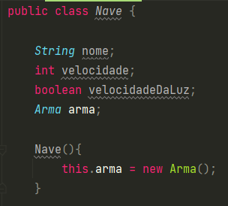
Composição
Nave é a classe Todo e Arma é a classe Parte. Usamos o new na classe Todo.
OU

Slide 17
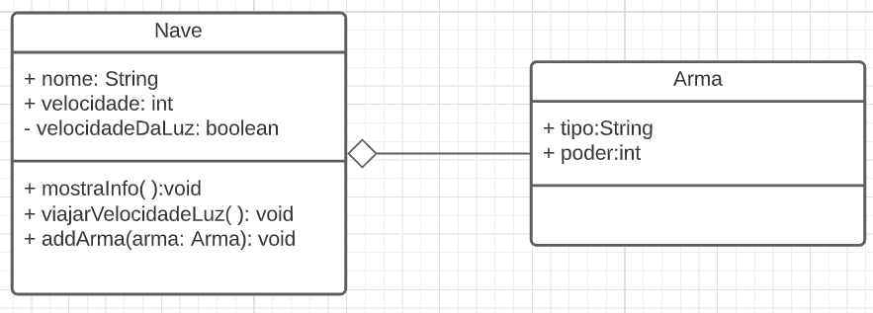
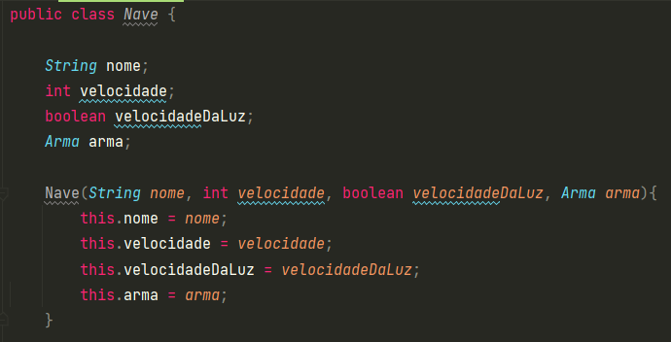
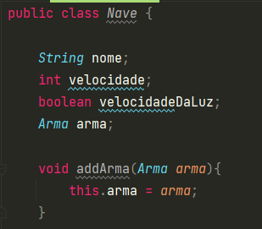
Agregação
Nave é a classe Todo e Arma é a classe Parte. Não Usamos o new na classe Todo.
E/OU

Slide 18
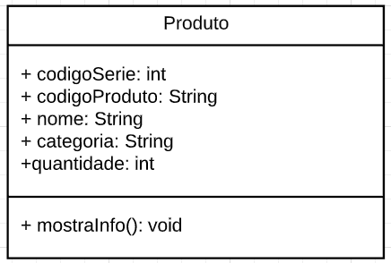
Exercícios
Você foi contratado para implementar o controle de estoque em uma pequena distribuidora de produtos no geral. Neste primeiro momento o projeto irá entregar apenas o cadastro dos materiais que contém as seguintes informações: código de série, código do material, nome do material, categoria do material e quantidade. Crie no mínimo dois objetos diferentes e preencha seus atributos.

Slide 19
Exercícios
2. Crie uma aplicação em Java para gerenciar carros em geral. Cada carro contém uma cor, marca, modelo, velocidade máxima e velocidade atual. Os carros também possuem motor, que por sua vez tem como atributo potência e tipo. Os carros podem ser ligados e também podem acelerar. Use o método mostraInfo para mostrar as informações do Carro e do Motor.
Crie no mínimo 2 objetos diferentes e preencha seus atributos.
Chame todos os métodos para todos os objetos criados.

Slide 20
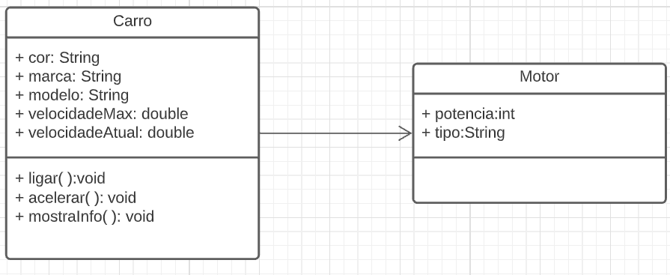

Slide 21
Obrigado!

